Slide 1
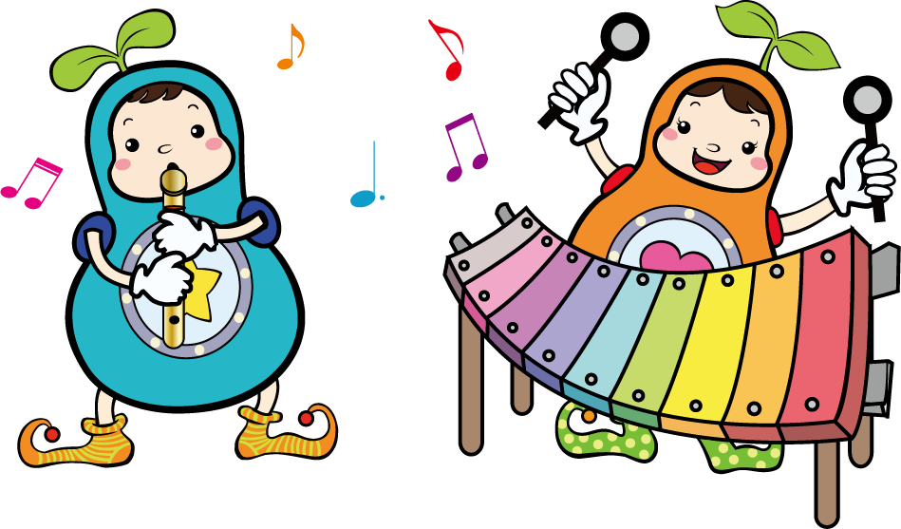

깨비의 음악마을
사전안전교육

Slide 2

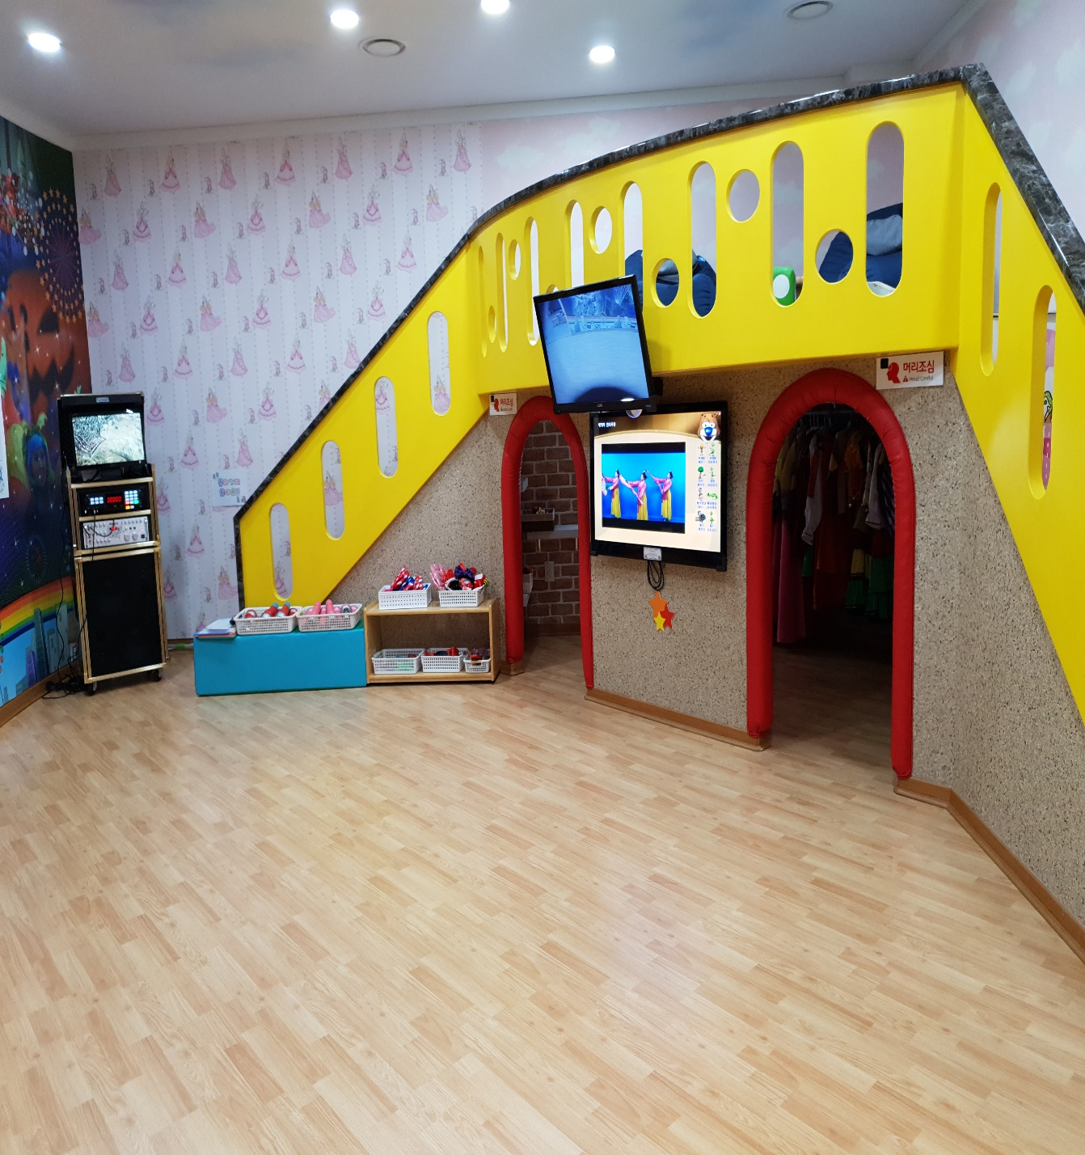

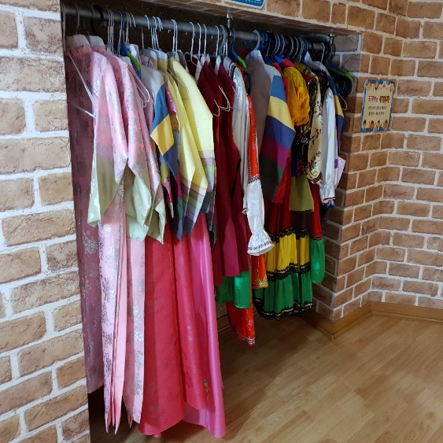

세계축제방
이용방법
세계의 춤을 화면을 통해 배워요.
주의해요
친구들의 공연을 조용히 관람해요
안전약속
바닥이 미끄러워요. 걸어다녀요.

Slide 3
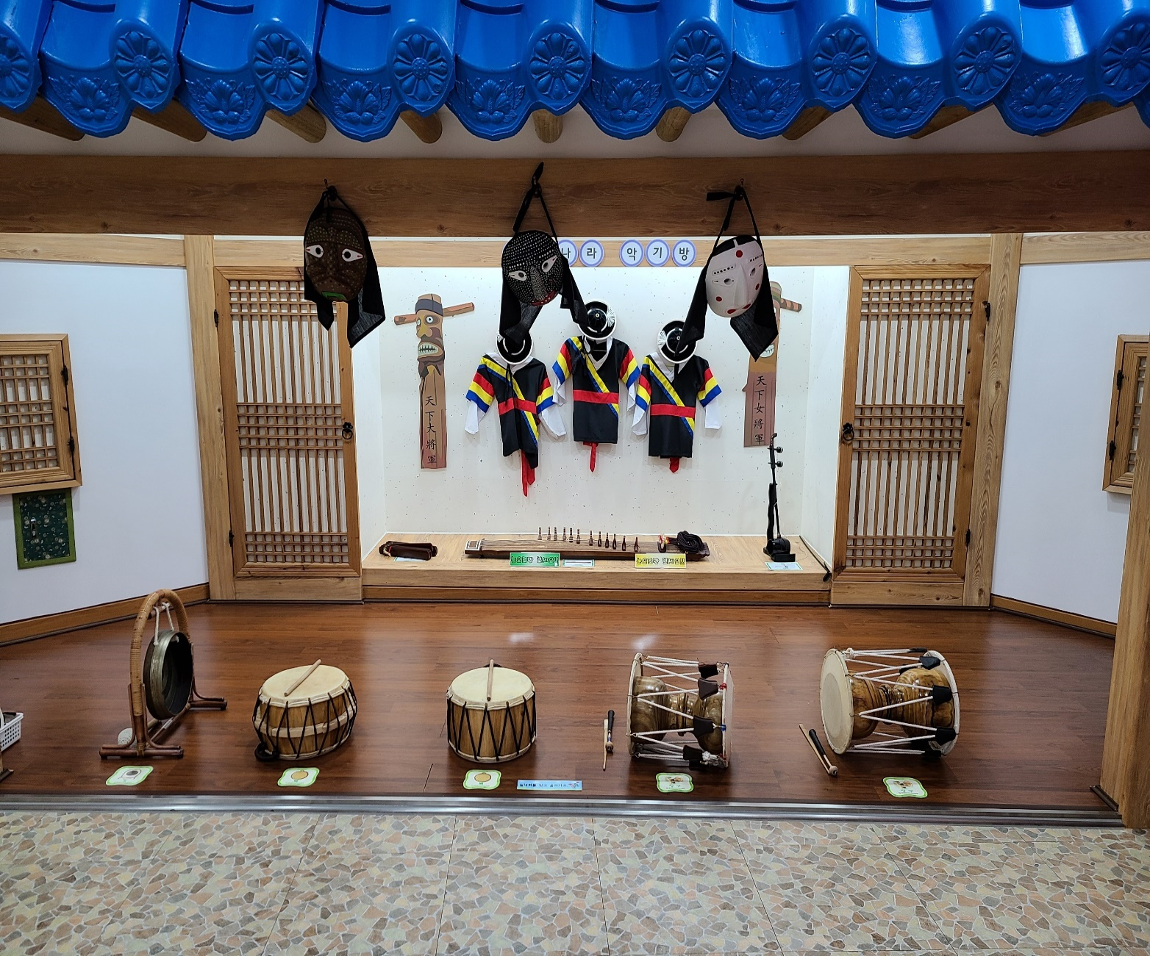
우리나라
악기가 좋아요
이용방법
우리 나라 악기들을 관찰해요.
사물놀이를(장구, 북, 소고, 징) 연주해요.
주의해요
가야금, 해금, 박은 눈으로만 봐요.
너무 세게 두드리면 다른 친구에게 방해가
돼요.
안전약속
북채, 장구채 등은 악기 연주에만 사용해요.

Slide 4
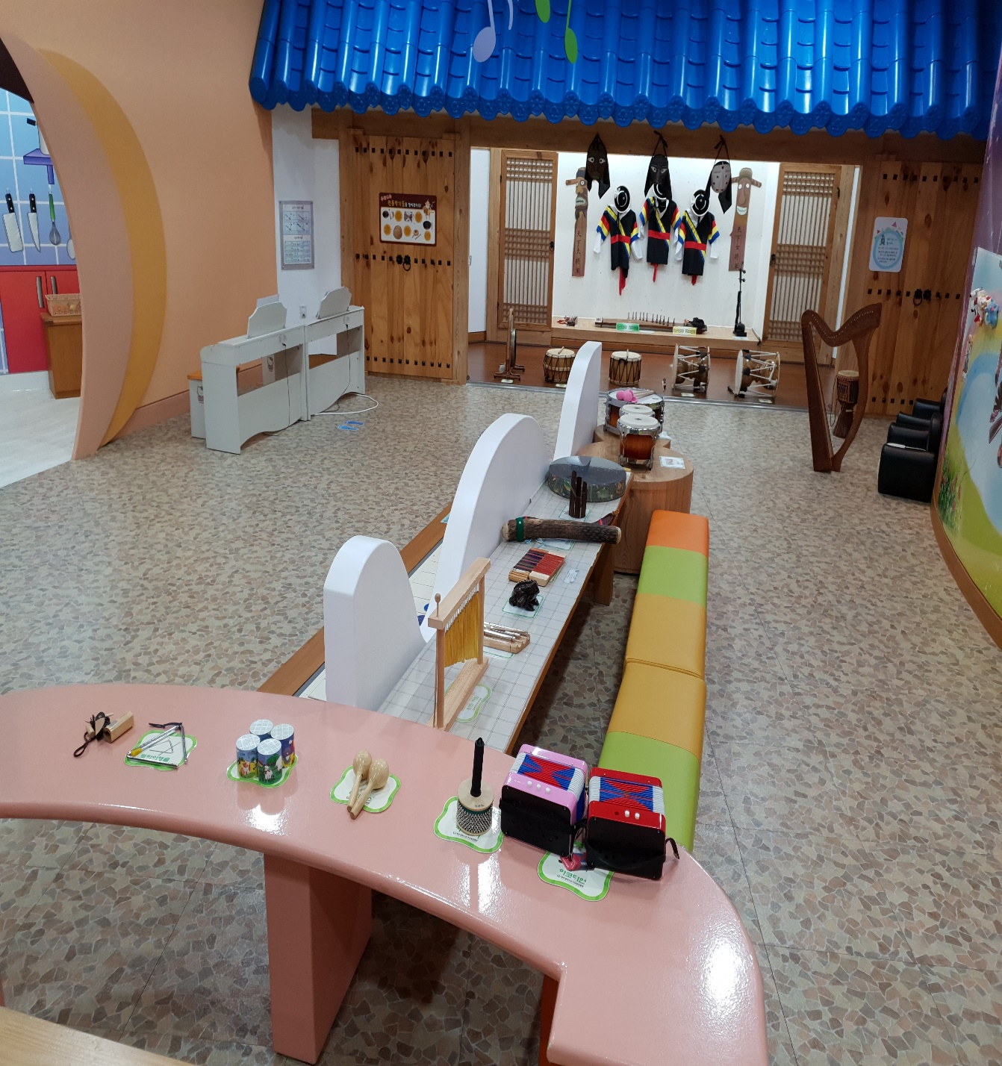
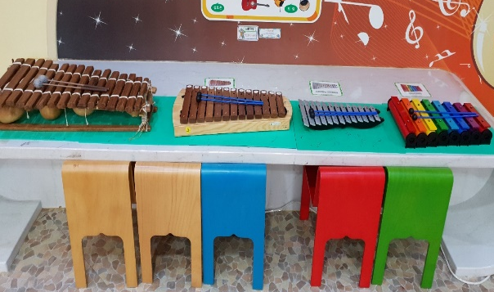
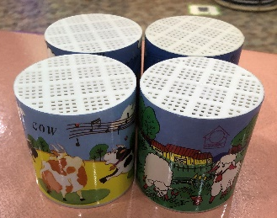
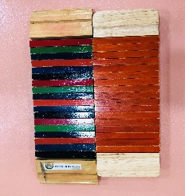
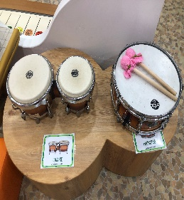
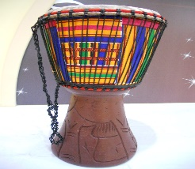
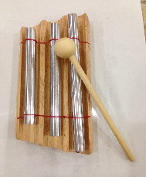
다양한 악기
이용방법
다양한 악기에 대해 관심을 갖고 관찰해요.
악기를 이용해 다양한 소리와 리듬을 만들어요.
주의해요
의자에 앉아서 악기를 가지고 활동해요.
안전약속
이동할 때는 걸어 다녀요.

Slide 5
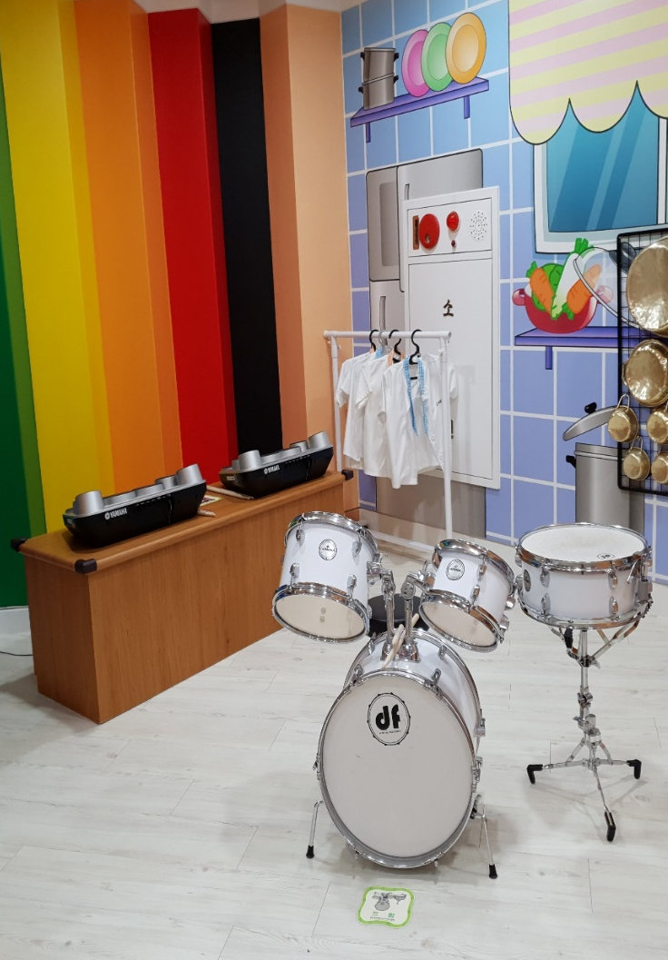
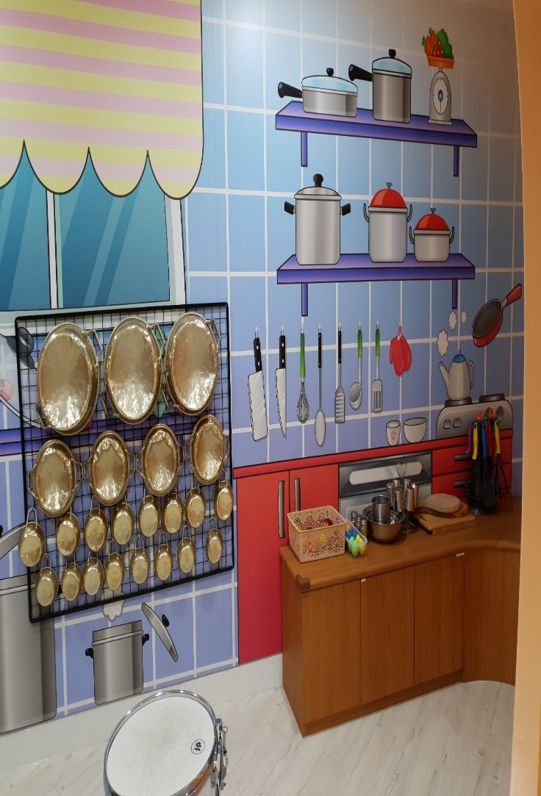
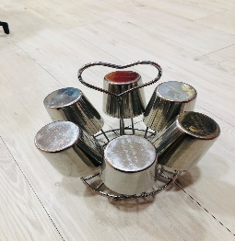
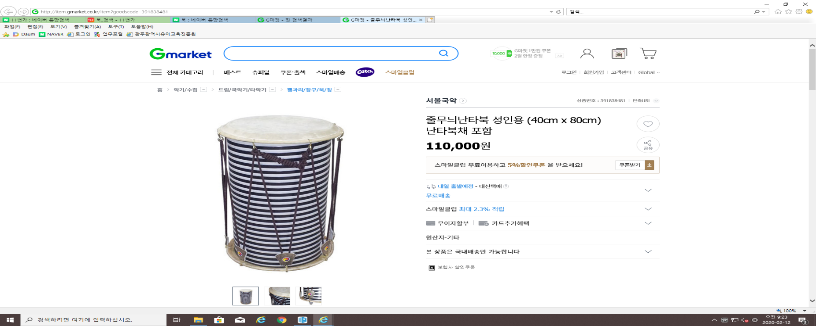
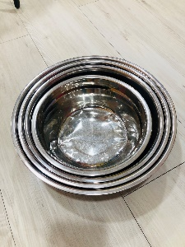
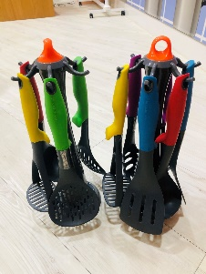
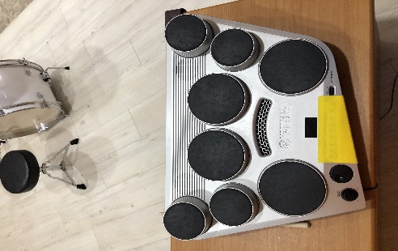
난타방
이용방법
주방도구를 이용하여 다양한 소리를 만들고
연주해요. 드럼과 난타북을 연주 해봐요.
주의해요
친구가 드럼을 연주 할 때는 발자국 자리에 서서 기다려요.
안전약속
악기로 친구를 때리지 않아요.

Slide 6
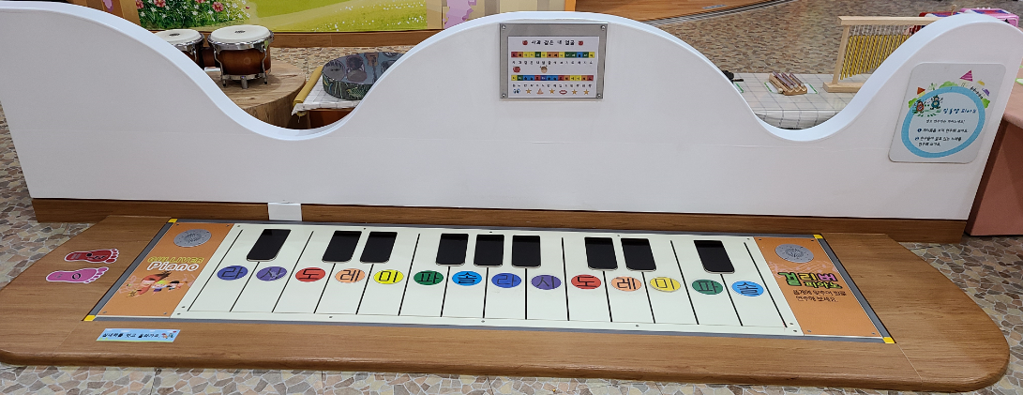
딩동댕피아노
이용방법
발을 이용해 피아노를 연주해요.
주의해요
한 명씩 올라가서 연주해요.
안전약속
실내화는 벗고 이용해요.

Slide 7
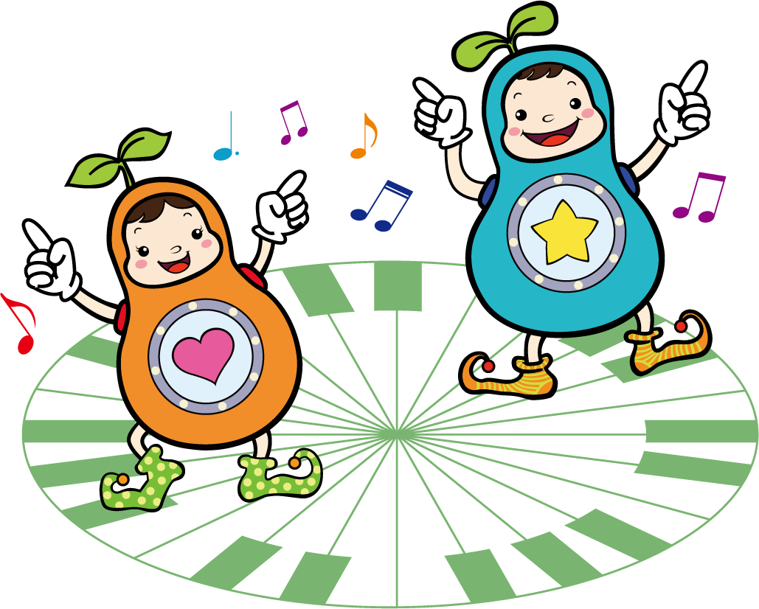
즐겁고 안전한
체험을 해요~

